Slide 1

Minha Saúde
ADILSON ANTONIO FERREIRA JR
JOÃO PEDRO MARQUES MOURÃO
MATEUS VITORINO GUIMARAES
RODRIGO LOBENWEIN RESENDE
VERA LÚCIA GONÇALVES ALMEIDA
Orientadora: Simone alves nogueira

Slide 2
Introdução
São tantos detalhes em relação a remédios que qualquer pessoa corre o risco de esquecer algum deles. Para isso, seria bem-vinda uma ajuda tecnológica para trazer mais tranquilidade aos usuários (e seus responsáveis) de qualquer tipo de medicamentos de uso contínuo ou não.
. Com isso, é necessário estar sempre com a atenção voltada para os seguintes detalhes:
validade;
modo de uso;
dosagem;
medicamento em sua embalagem original;
estoque;
onde comprar;
preço.

Slide 3
Problema
Estudos mostram que o horário da ingestão do medicamento pode aumentar sua eficácia ou causar efeitos colaterais graves (SANTOS, 2011). Portanto, é muito importante seguir corretamente a posologia determinada pelo médico.
Quando o tratamento é prolongado ou contínuo, adiciona-se ao desafio o controle do estoque dos medicamentos. No momento de se renovar os estoques, é necessário saber se a receita ainda é válida e se todos os medicamentos necessários são encontrados na farmácia mais próxima.

Slide 4
Objetivos
Dispor de uma plataforma web acessível para todos os pacientes que necessitam de tratamento;
Possibilitar integração com as informações de receitas médicas e consulta de bulas.
Sistema de alarme para horário correto de medicamentação. A segunda frente possibilitará:
Geração de relatórios sobre os tratamentos do paciente, contendo horários e remédios ingeridos.
Acesso aos preços das farmácias da região.

Slide 5
Público-Alvo
Esta aplicação apresenta dois tipos de público-alvo, sendo eles, clientes de farmácias/drogarias e funcionários dessas empresas. Dessa maneira, a plataforma poderá ser utilizada para auxiliar tanto quem precisa comprar medicamento(s) quanto os colaboradores das farmácias/drogarias que poderão ter acesso a prescrição médica.

Slide 6



PErsonas
Gustavo Henrique
Maria Antônia Souza
Fernando Oliveira
Balconista da Farmácia
Diversos medicamentos
Dificuldade com prescrições médicas
Administrador de empresas
Hipertenso
Muito atarefado
Costureira Aposentada
Diversos remédios
Esquecimento

Slide 7
Especificações do Projeto
ID | Descrição do Requisito | Prioridade
RF-01 | O sistema deve ter um cadastro de medicamentos, incluindo: nome, laboratório, dosagem, tipo (comprimido, gota, ampola, etc). | Alta
RF-02 | O sistema deve possuir um banco de dados de medicamentos para seleção do usuário no cadastro de tratamento | Baixa
RF-03 | O sistema deve permitir cadastro de tratamento, incluindo: nome do medicamento, dosagem, horários de ingestão e duração do tratamento. | Alta
RF-04 | O sistema deve apresentar um formulário de cadastro para novos usuários contendo: Tipo de usuário (Paciente / Funcionário da farmácia), nome, CPF, telefone, e-mail, perfil. | Alta
RF-05 | O sistema deve permitir cadastro de Caixinha de medicamentos, com quantidade alterada quando usuário confirma a ingestão. | Média
RF-06 | O cadastro de Caixinha deve incluir data de validade e lote | Baixa
RF-07 | O sistema deve emitir alerta com notificação nos horários de ingestão cadastrados no tratamento | Alta
RF-08 | O sistema deve emitir alerta de quantidade baixa de medicamento, considerando a quantidade definida pelo usuário (“quando quantidade for menor que X comprimidos”) | Média
RF-09 | O sistema deve ter um sistema de localização de farmácias (pode ser pelo Google Maps), considerando a localização atual do usuário | Baixa

Slide 8
Especificações do Projeto
ID | Descrição do Requisito | Prioridade
RF-10 | O sistema deve permitir a comparação de preços de um medicamento selecionado entre diversas farmácias | Baixa
RF-11 | O sistema deve permitir a inserção e a leitura de bulas de medicamentos | Baixa
RF-12 | O sistema deve permitir receber e encaminhar prescrição eletrônica (Importar e exportar) | Baixa
RF-13 | O sistema deve permitir o registro da qualidade do atendimento das farmácias para futura comparação (Avaliação) | Média
RF-14 | O sistema deve apresentar na página principal uma área de login e a opção para se cadastrar ou recuperar senha. | Baixa
RF-15 | O sistema deve conter um formulário que permita ao usuário cadastrar uma nova senha em caso de esquecimento. | Alta
RF-16 | O site deve conter área logada (Perfil) que conforme o logon de cada perfil (paciente / Funcionário da farmácia) que deverá mostrar o conteúdo apropriado. | Alta
RF-17 | A tela Perfil deve contemplar informações importantes para ambos os tipos de usuários como: Tratamentos, Medicamentos, Alarme, Menor preço de medicamentos, Cadastrar medicamento, Visualizar receita, Cadastrar tratamento (Considerando o tipo de cada perfil) | Alta
RF-18 | O sistema deve apresentar uma página para Visualizar Receita. | Média
RF-19 | O sistema deve monitorar a localização do usuário e emitir alerta quando este se deslocar da sua residência (cadastrada no perfil) para que leve os remédios do tratamento cadastrado | Baixa

Slide 9
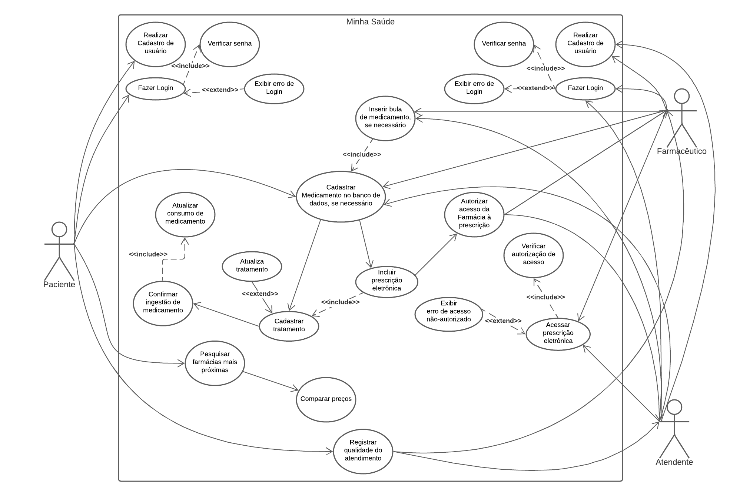
Diagrama de Caso de Uso

Slide 10
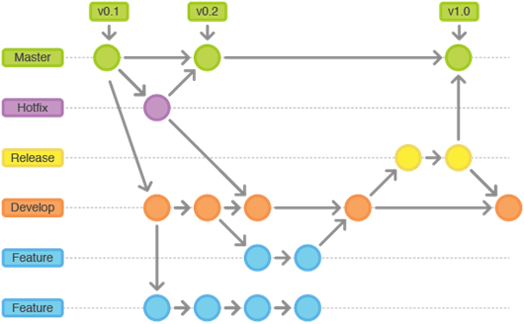
Controle de versão

Slide 11
Funções
Scrum Master: Rodrigo Lobenwein
Product Owner: Adilson Antonio Ferreira Jr
Equipe de Desenvolvimento:
Adilson Antonio Ferreira Jr
João Pedro Marques Mourão
Mateus Vitorino Guimaraes
Rodrigo Lobenwein Resende
Vera Lúcia Gonçalves Almeida
Equipe de Design
Adilson Antonio Ferreira Jr
João Pedro Marques Mourão
Mateus Vitorino Guimaraes
Rodrigo Lobenwein Resende
Vera Lúcia Gonçalves Almeida

Slide 12
Ferramentas:
Ferramentas
As ferramentas empregadas no projeto são:
Editor de código: Visual Studio Code
Ferramentas de comunicação: WhatsApp, Teams
Ferramentas de desenho de tela: Figma
Editor de diagramas UML
StarUML (Esquema Relacional "pé de Galinha")
Draw.io (Diagrama Entidade-Relacionamento)
MS PowerPoint (Modelo Relacional)
InDesign (Diagrama de Fluxo de Dados)
O VS Code foi escolhido por ser uma solução gratuita, leve e versátil, além de possuir integração com o GitHub e GitHub Desktop, o que facilita o controle de versões e a gestão das branches.

Slide 13
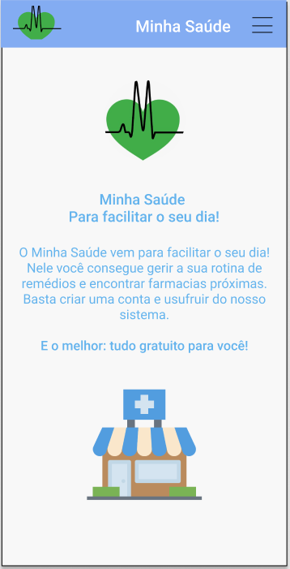
Projeto de interface

Slide 14
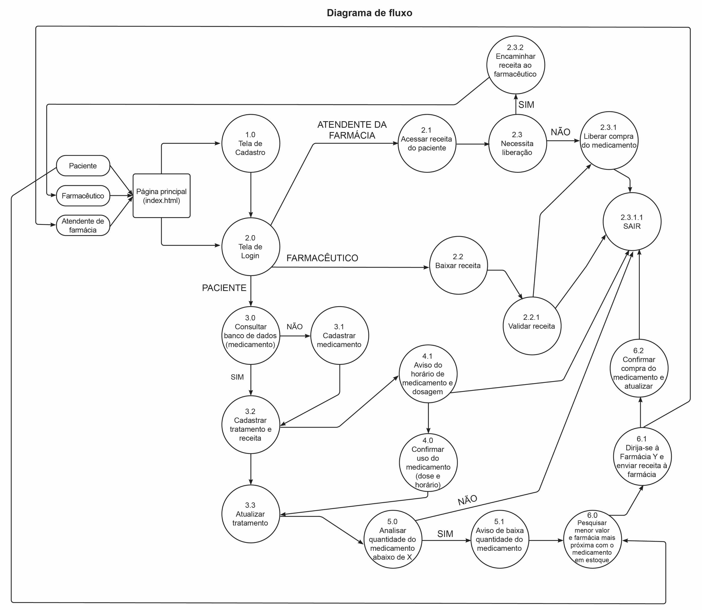
Diagrama de fluxo

Slide 15
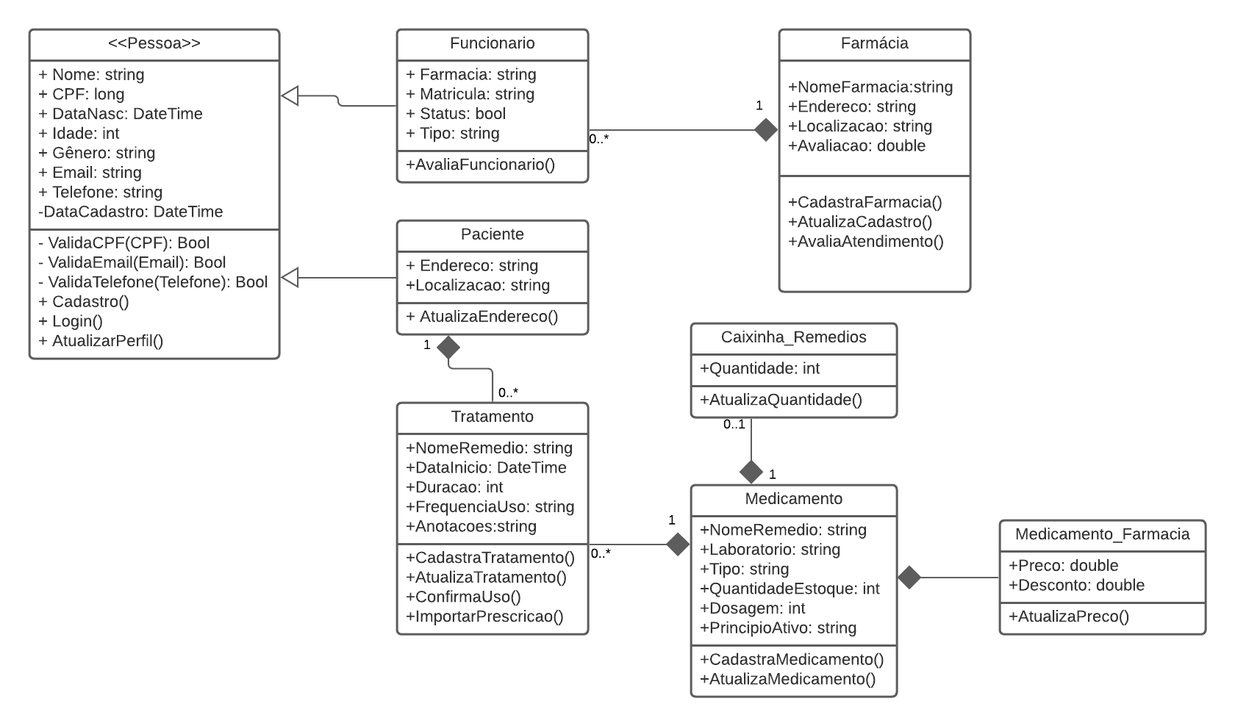
Diagrama de classe

Slide 16

Login

Slide 17
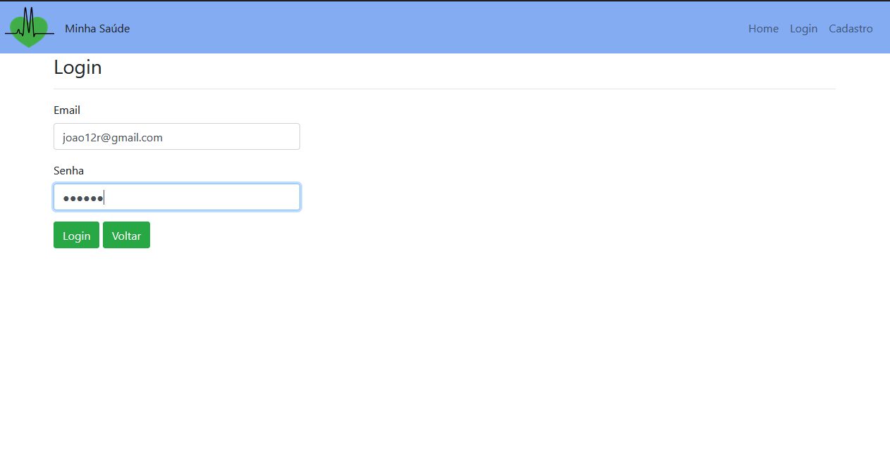

Slide 18

PERFIL

Slide 19
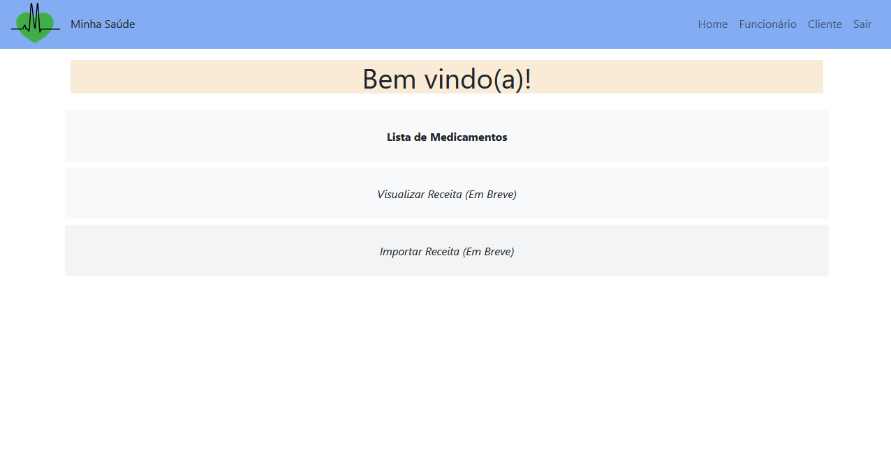

Slide 20
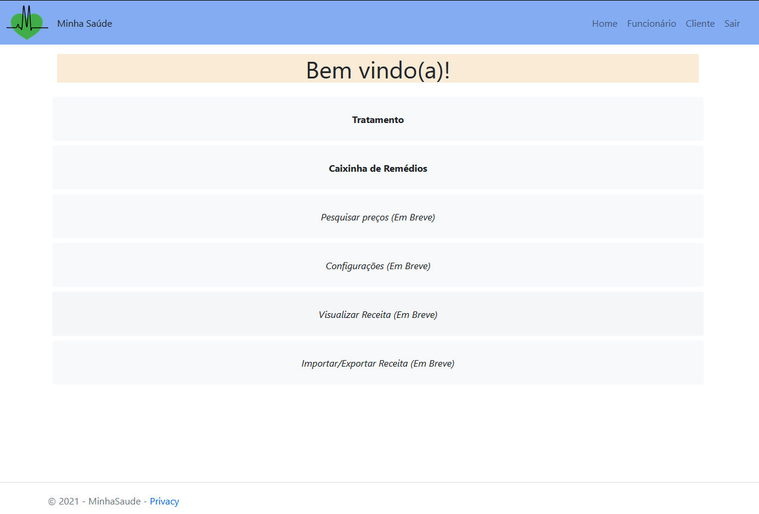

Slide 21

Tratamentos

Slide 22
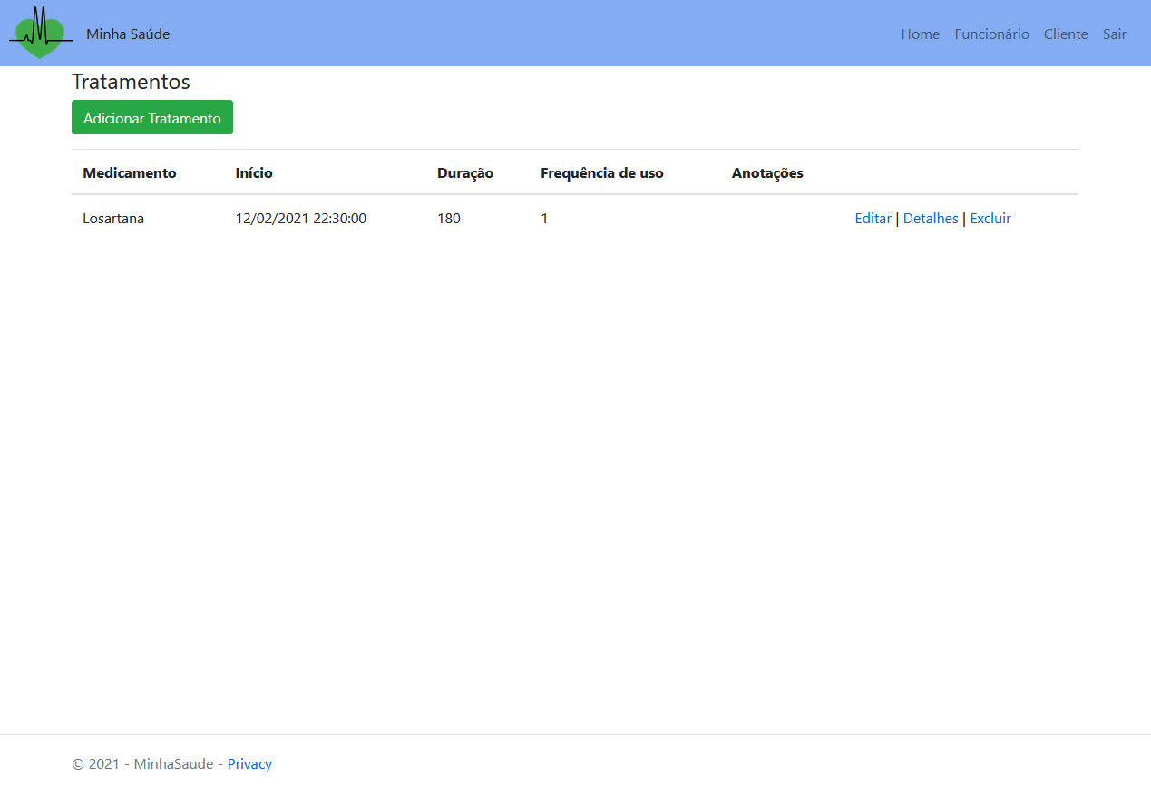

Slide 23
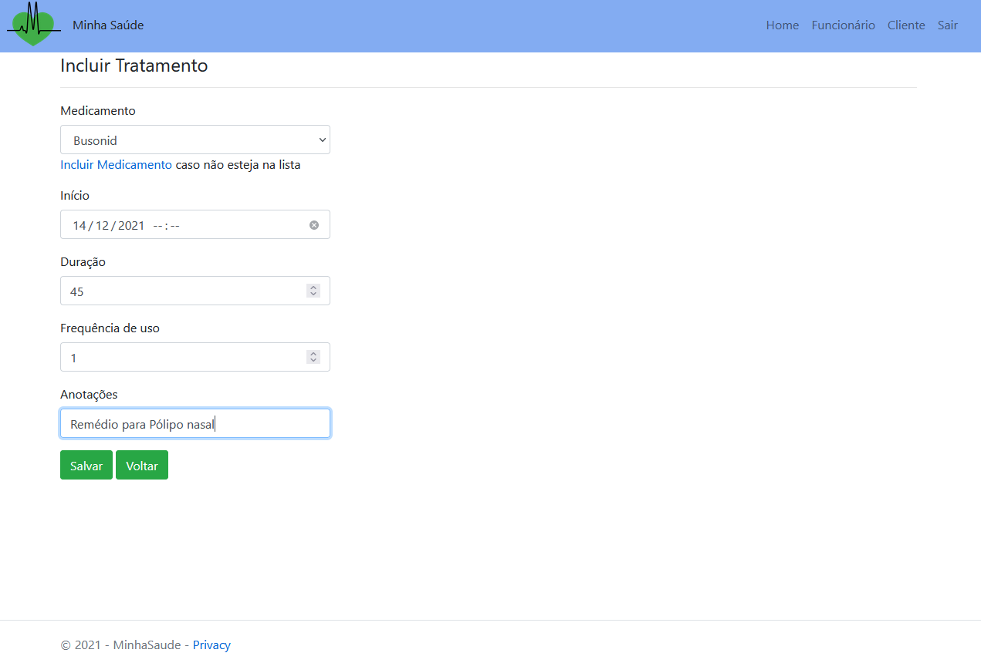

Slide 24

Medicamentos

Slide 25
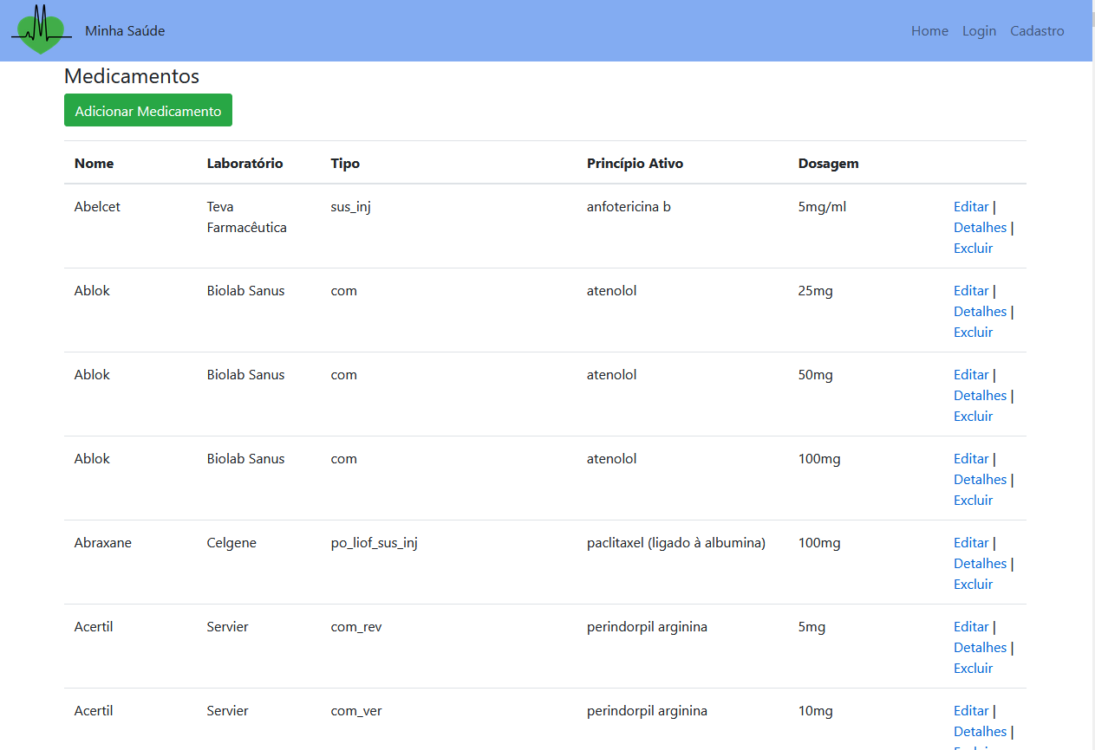

Slide 26
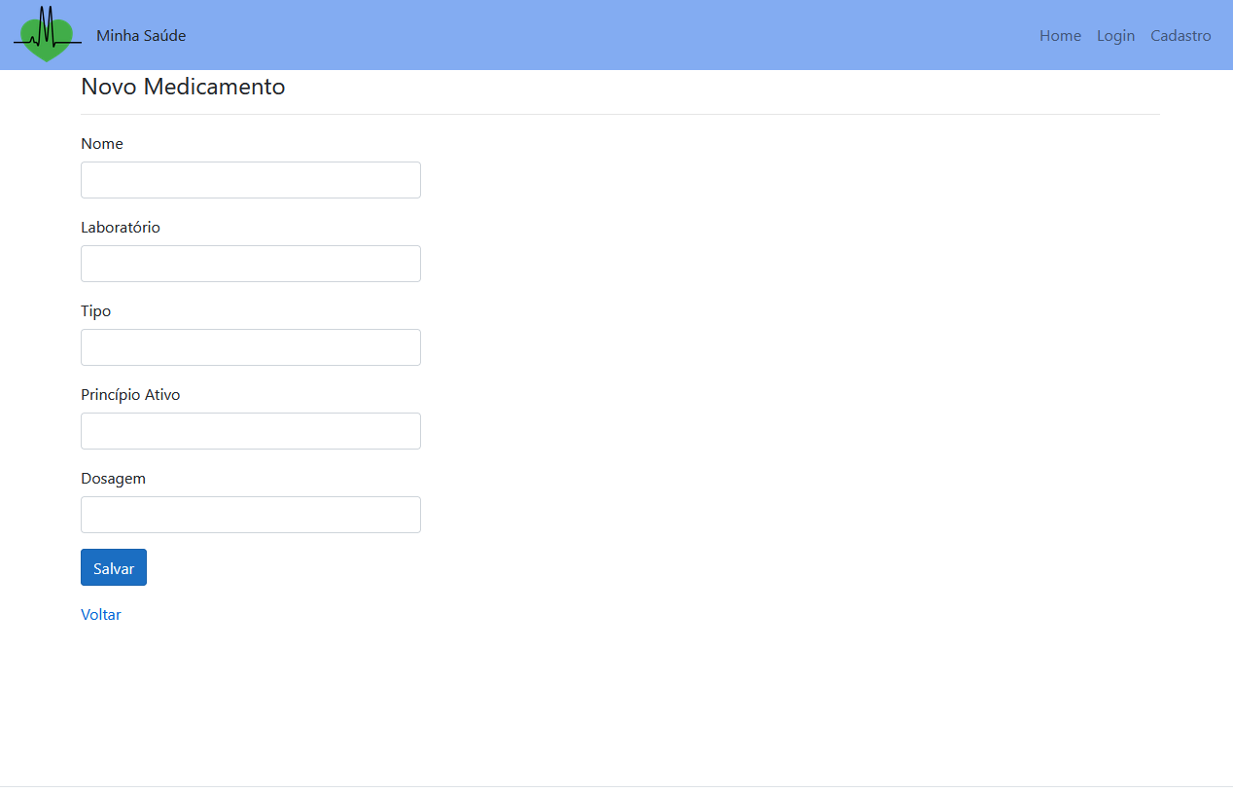

Slide 27

Caixinha de remédios

Slide 28
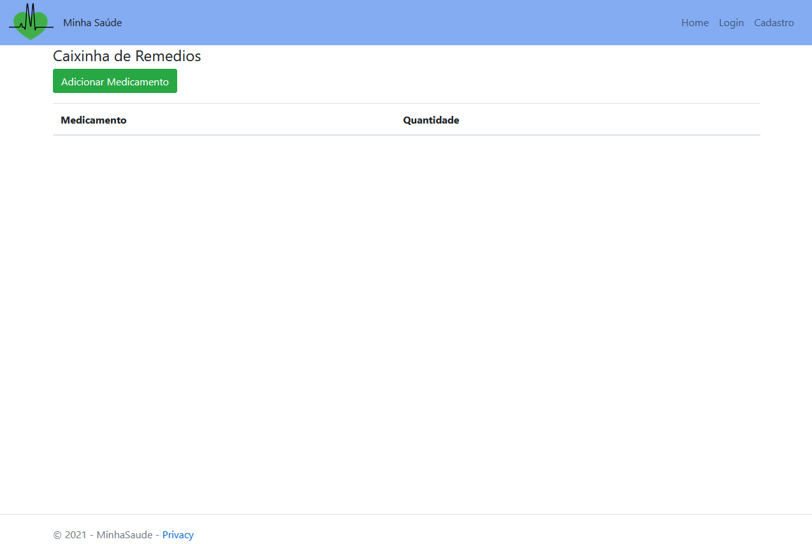

Slide 29
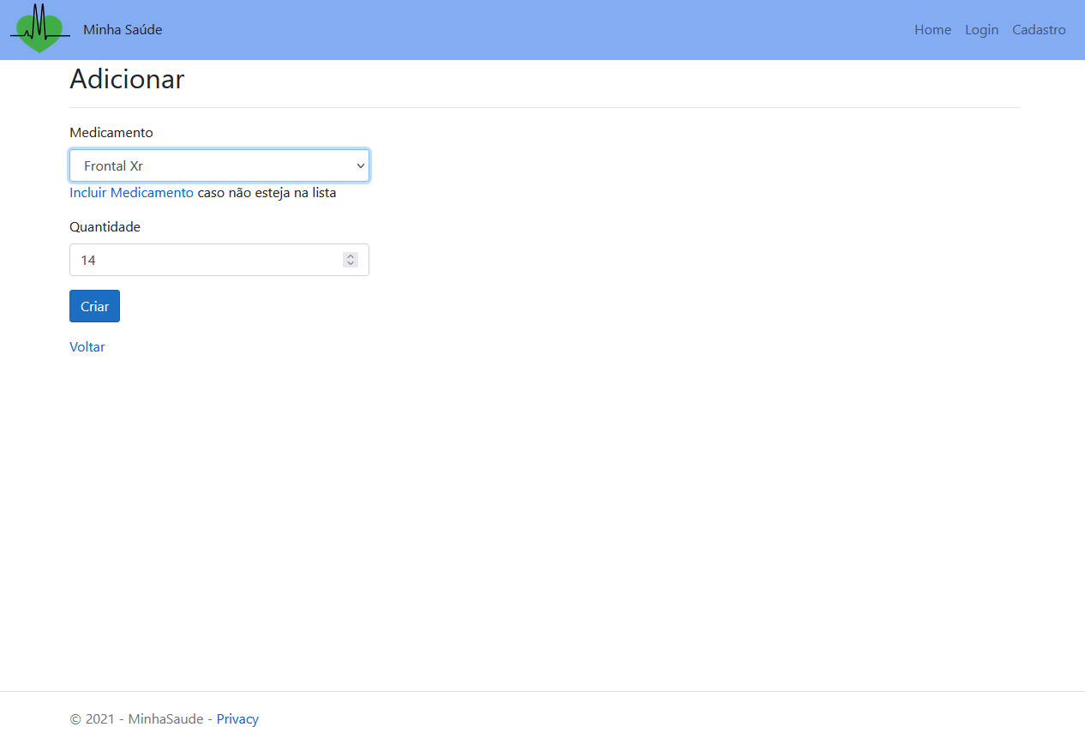

Slide 30

OBRIGADO

